Slide 1


JavaScript进阶
---JS中的IIFE模式

Slide 2
内容提纲
什么是IIFE以及其使用方式
通过IIFE来解决的问题（JS缺陷）
IIFE实际应用案例

Slide 3
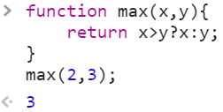
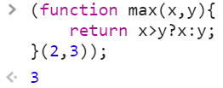
什么是IIFE（发音：iffy）
IIFE英文全称：Immediately-Invoked Function Expression即立即执行的函数表达式
IIFE的作用（建立函数作用域，解决ES5作用域缺陷所带来的问题，如：变量污染、变量共享等问题）
Notes:
定义函数的方式：函数声明、函数表达式、通过new Function
函数名：函数声明必须有函数名、函数表达式可以没有函数名（担有的话，有利于调用栈追踪和函数递归）
声明提前：解析时以全局/函数作用域为范围，对变量或函数进行声明提前

Slide 4


IIFE的写法
使用小括号的写法（最常见的两种） (function foo( x,y){ ... }(2,3)); //2,3为传递的参数 (function foo(x,y){ ... })(2,3);
与运算符结合的写法（执行函数、进行运算） var i = function( ){ return 10; }( ); //i为10 true && function( ){ ... }( ); ~function(arg1,arg2){ ... }(x,y); //x,y为传递参数 位运算非操作符 !function( ){ ... }( );//思考 !function(){return 2; }( ); 与 !function(){return 0; }( );
参见实例demo06 掌握不同形式的IIFE
Notes:
解析：function左边是否有标识，决定了是按定义来对待，还是按表达式来对待。

Slide 5
内容提纲
什么是IIFE以及其使用方式
通过IIFE来解决的问题（JS缺陷）
IIFE实际应用案例

Slide 6
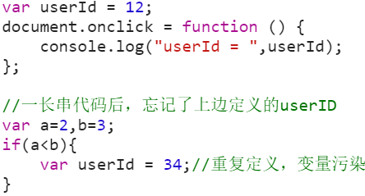
通过IIFE来解决JS缺陷
通过IIFE对作用域的改变（限制变量生命周期） - JS（ES5）中没有块作用域，容易造成js文件内或文件间的同名变量互相污染 - 我们往往会通过IIFE引入一个新的作用域来限制变量的作用域，来避免变量污染
参见实例：demo07_1 前半部分 同一文件内的变量污染
Notes:
//另外的例子 function f() {
{
var i = 10;
console.log(i);
i++;
}
console.log(i);
}
f();

Slide 7
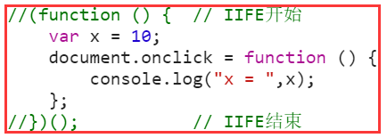

通过IIFE来解决JS缺陷
通过IIFE对作用域的改变（限制变量生命周期） - JS（ES5）中没有块作用域，js文件内和文件间的同名变量容易互相污染 - 我们往往会通过IIFE引入一个新的作用域来限制变量的生命周期
文件1中的代码
通过立即执行表达式来避免变量污染
思考：如果不用立即执行表达式，而是直接写函数，然后再调用，是否可以实现同等效果
参见实例： demo07_1后半部分 demo07_2
index07_1_2.html
不同文件之间的变量污染
文件2中的代码，污染了文件1中的x
Notes:
//另外的例子 function f() {
{
var i = 10;
console.log(i);
i++;
}
console.log(i);
}
f();

Slide 8
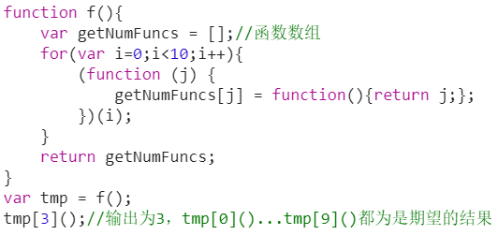
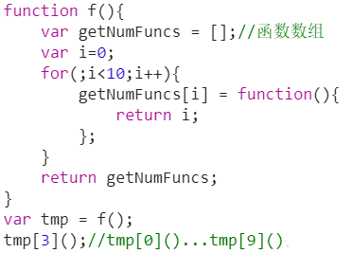
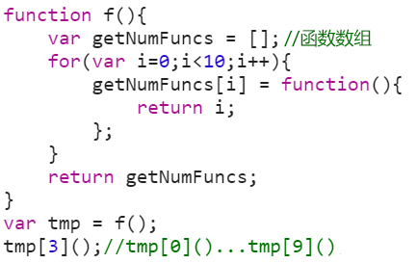
非期望的变量共享问题及解决办法
通过IIFE对变量存储的改变（避免变量共享错误） - 当程序运行到变量所在作用域时，变量被创建，JS（ES5）没有块作用域，变量可能会共享 - 如下例：在函数作用域中创建的变量 i 只有一个，出现了变量 i 共享问题，可通过IIFE解决
参见实例demo08 和index08 变量共享及解决
查看Scope窗体中getNumFuncs中每一个函数的内部属性 [[Scopes]]中的闭包中的变量，看是否存在共享问题
十个作用域，作用域内j值不相同且不会共享

Slide 9
内容提纲
什么是IIFE以及其使用方式
通过IIFE来解决的问题（JS缺陷）
IIFE实际应用案例

Slide 10
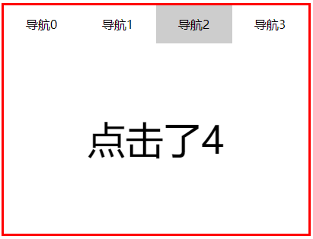
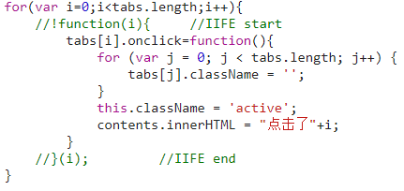
IIFE实际引用案例（页面导航问题）
避免闭包中非期望的变量共享问题
tab的length为4，由于变量共享在同一个作用域下，所以变量 i 只有一个，并最终i为4，所以点击任何标签，都输出“点击了4”

Slide 11
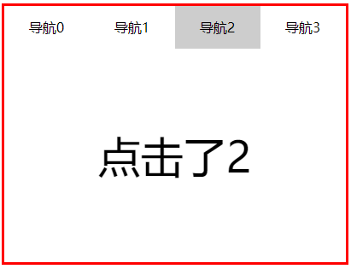
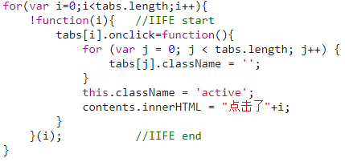
IIFE实际引用案例（页面导航问题）
避免闭包中非期望的变量共享问题，解决方式 IIFE
tab的length为4，立即执行了4次函数，有4个函数作用域，所以变量 i 生成了4次，所以点击时能正常输出1到4
参见实例demo09 和 index09.html

Slide 12
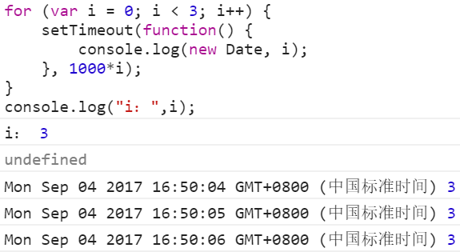
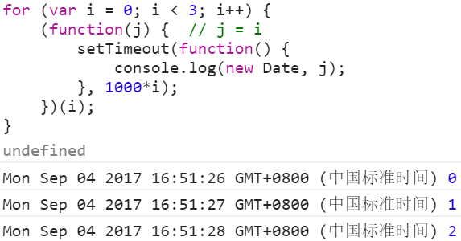
IIFE实际引用案例（定时器案例）
避免闭包中非期望的变量共享问题，解决方式 IIFE
参见实例demo10 定时器案例

Slide 13
总结
什么是IIFE以及其使用方式
通过IIFE来解决的问题（JS缺陷）
IIFE实际应用案例

Slide 14

Thank You！

Slide 15
作业
codefordream网站上JavaScript基础
雪梨上完成任务（要求有截图，体现完成的项目，用户名，完成的程度）
复习本章内容及练习

Slide 16
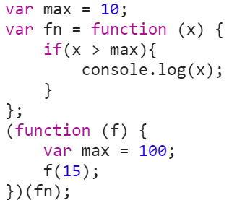
闭包的常见形式（函数作为参数）
综合实例（闭包、高阶函数、静态词法作用域、IIFE）
左侧实例输出什么？
使用断点调试查看代码的运行状况
参见实例demo10 Part2

